Slide 1
ARMV8和ARMV9架构学习
异常/中断/gic专题
Serror的介绍
讲师：代码改变世界ctw

Slide 2
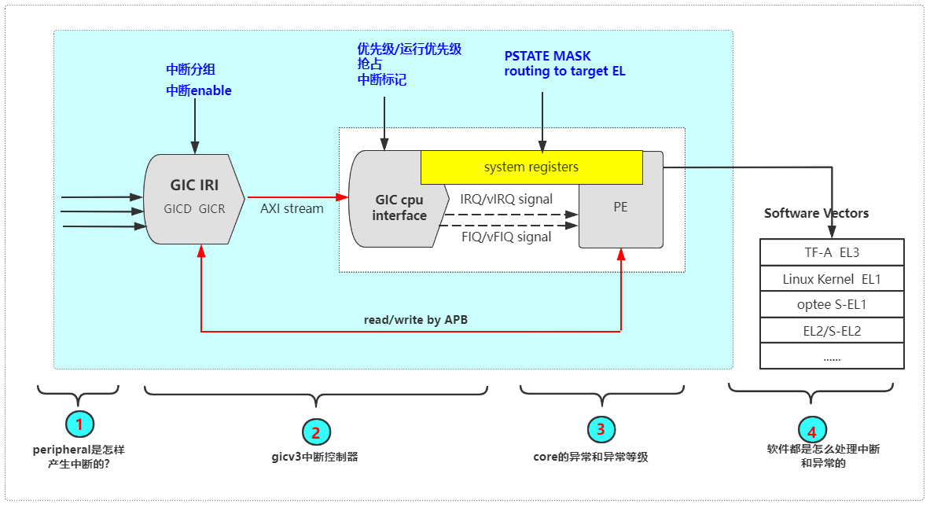
本系列主要讲述第3个部分

Slide 3

Serror的介绍

Slide 4
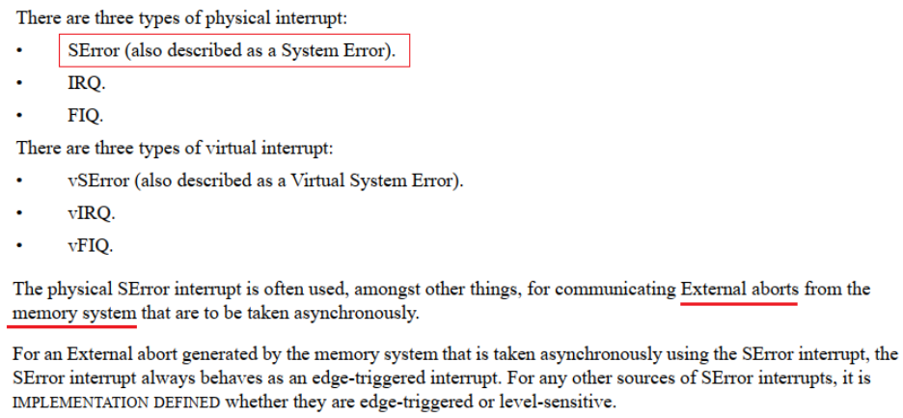
什么是Serror
Serror（也称System Error），是异步异常的一种，一般是来自External aborts，当memory system访问时bus上产生的External aborts。例如
data abort
prefetch abort
访问内存被TZC挡住时，bus会返回的一个异常

Slide 5
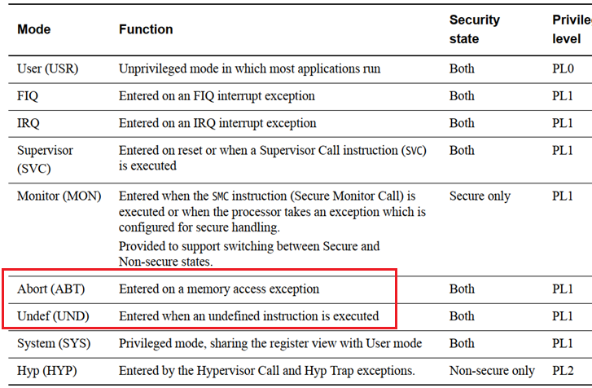
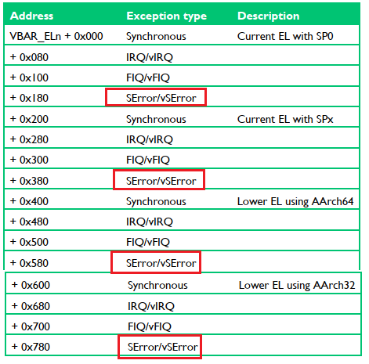
armv8 serror

Slide 6
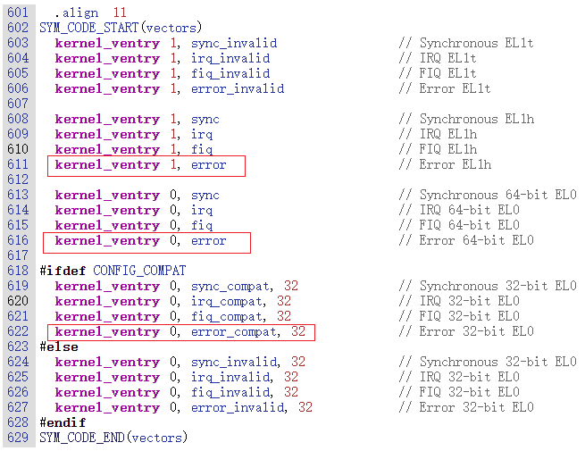
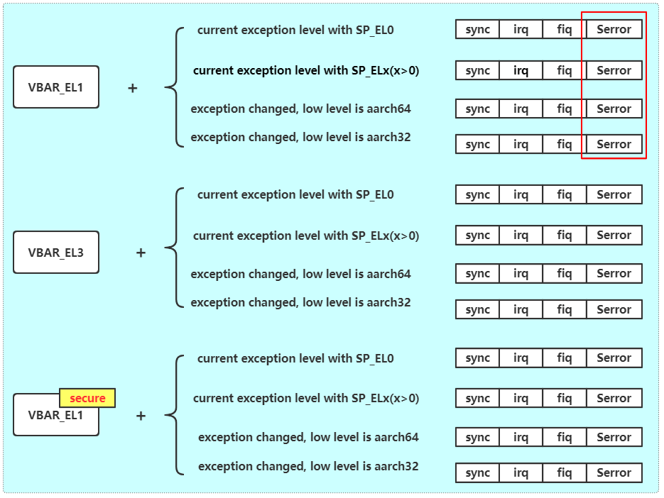
中断向量表

Slide 7
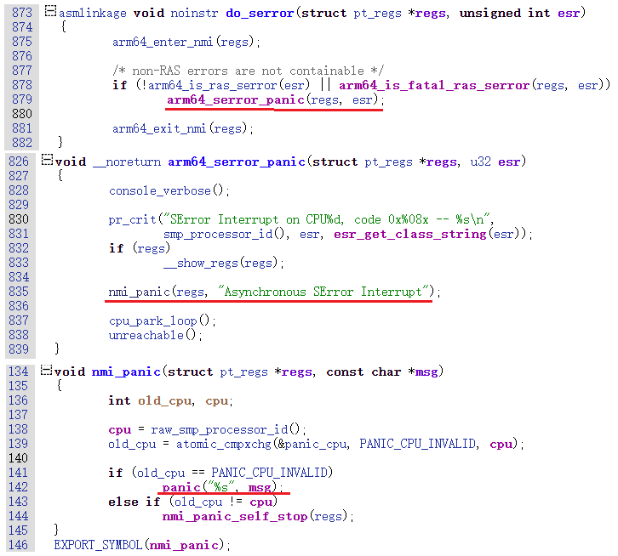
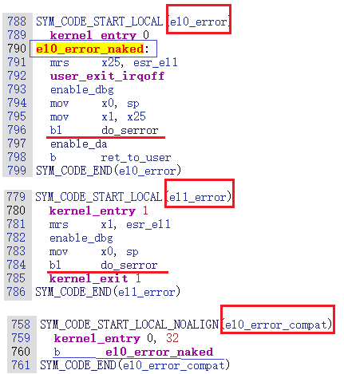
Linux Kernel
Serror的实现就是panic()

Slide 8
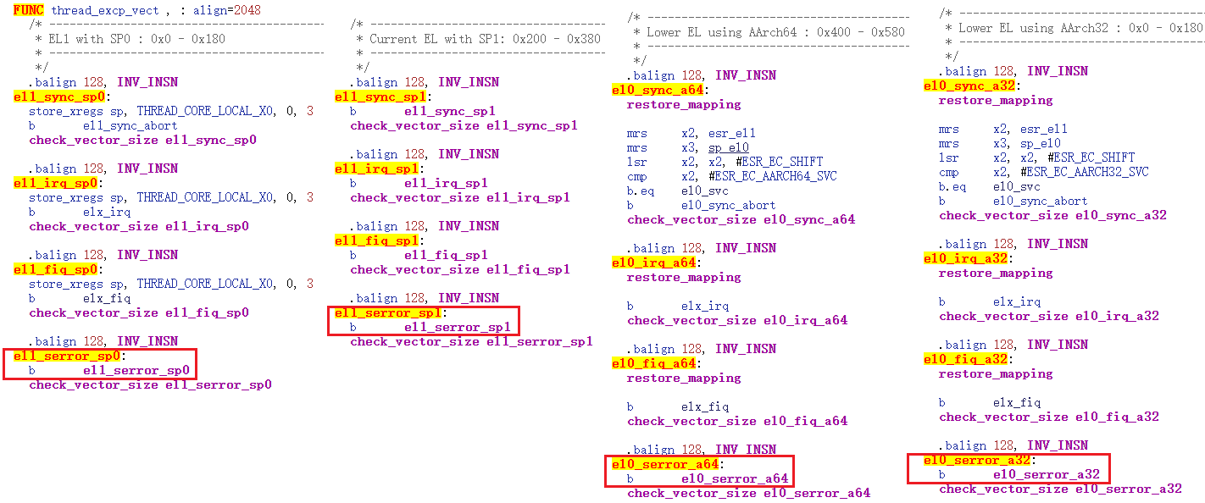
Optee
没有实现Serror

Slide 9
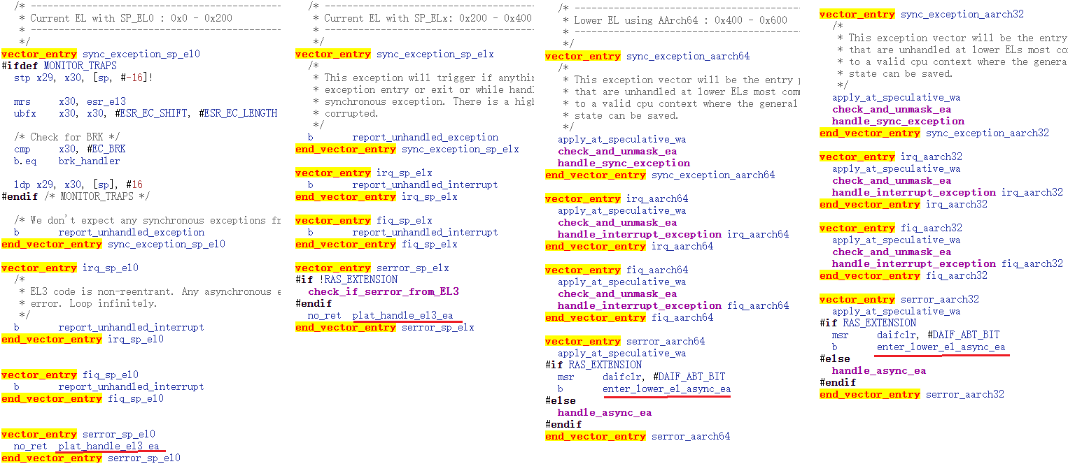
ATF(TF-A)—bl31

Slide 10
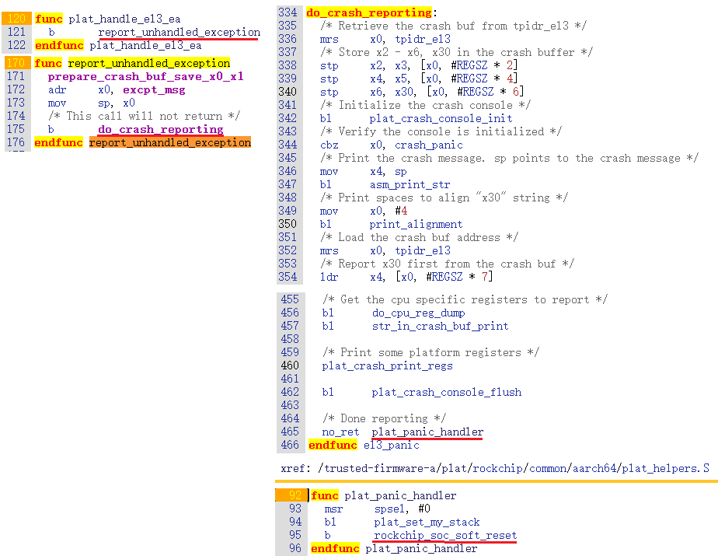
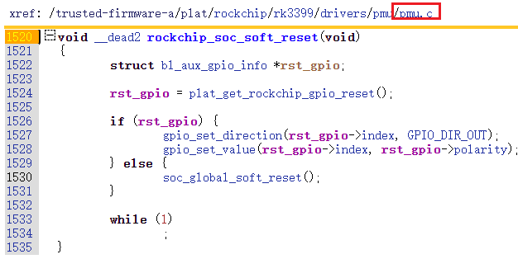
ATF(TF-A)—bl31
Serror的实现也是panic，是soft reset

